Slide 1


TUGAS AKHIR DASAR SISTEM KOMPUTER
PEMESANAN KAMAR HOTEL
NAMA : FUTHIA NANDA A.
NIM : 2400018109
KELAS : C

Slide 2



IDENTITAS PROJEK DSK
JUDUL PROGRAM
:
PEMESANAN KAMAR HOTEL
NAMA
:
FUTHIA NANDA AZ-ZAHRA
DOSEN PENGAMPU
:
ALI TARMUJI, S.T., M.Cs
MATA KULIAH
:
DASAR SISTEM KOMPUTER
PROGRAM STUDI
:
INFORMATIKA
FAKULTAS
:
FAKULTAS TEKNOLOGI INDUSTRI

Slide 3

DAFTAR ISI
Deskripsi Aplikasi
Fitur Yang Terdapat Pada Aplikasi
Alur Kerja Aplikasi
Sketsa Rancangan Aplikasi
Kode Program
Tampilan coding di IDE/Editor
Tampilan Output Program
Tampilan unggahan projek di GitHub

Slide 4
Deskripsi Aplikasi
Aplikasi “Pemesanan Kamar Hotel” ini berguna untuk para turis atau pendatang yang mencari kamar hotel dengan mudah. Aplikasi ini di buat menggunakan bahasa Assembly. Aplikasi ini dapat dijalankan dengan menggunakan aplikasi EMU8086

Slide 5
Fitur Yang Terdapat Pada Aplikasi
Fitur utama aplikasi ini untuk menampilkan berbagai tipe kamar dan tertera harga per-malam agar customer mudah untuk mengakses

Slide 6
Alur Kerja Aplikasi
Mulai
Masukkan Nama Customer
Terdapat tampilan daftar tipe kamar dan harga
Jika ingin lanjut maka ketikkan ‘Y’
Masukkan nomor tipe kamar yang ingin di ambil
program akan menampilkan tipe kamar dan harga nya
Akhir dari program mengeluarkan kalimat “Terima kasih Telah Memesan Kamar ini, Semoga Suka Yaa”
Selesai

Slide 7
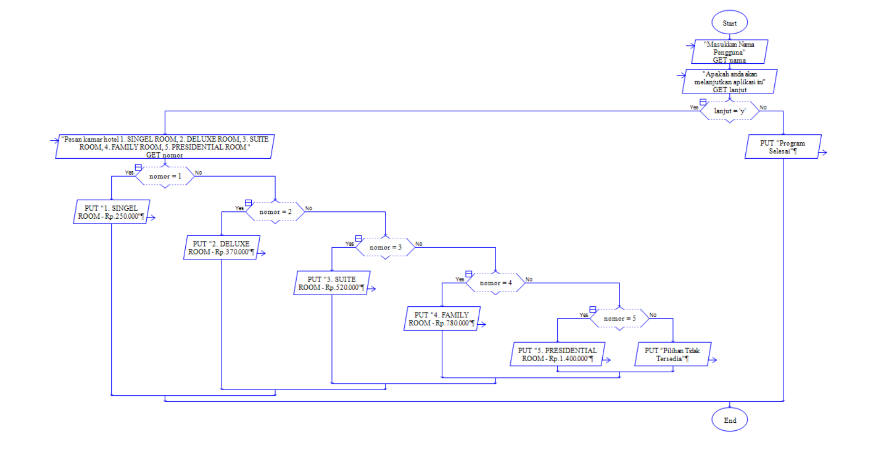

Slide 8
Rancangan Sketsa Aplikasi
Aplikasi program “Pemesanan Kamar Hotel” memiliki sketsa yang sederhana dan mudah untuk di mengerti oleh semua kalangan pengguna, pengguna hanya perlu memasukkan nama pada tempat yang sudah disediakan. Setelah itu tekan tombol “ENTER” pada keyboard aplikasi akan menampilkan tipe kamar selanjutnya setelah menekan enter akan ada pertannyaan melanjutkan atau tidak, jika lanjut ketik ‘Y’ lalu ada tampilan pilih tipe kamar lalu pilih nomor tipe kamar yang diinginkan.

Slide 9

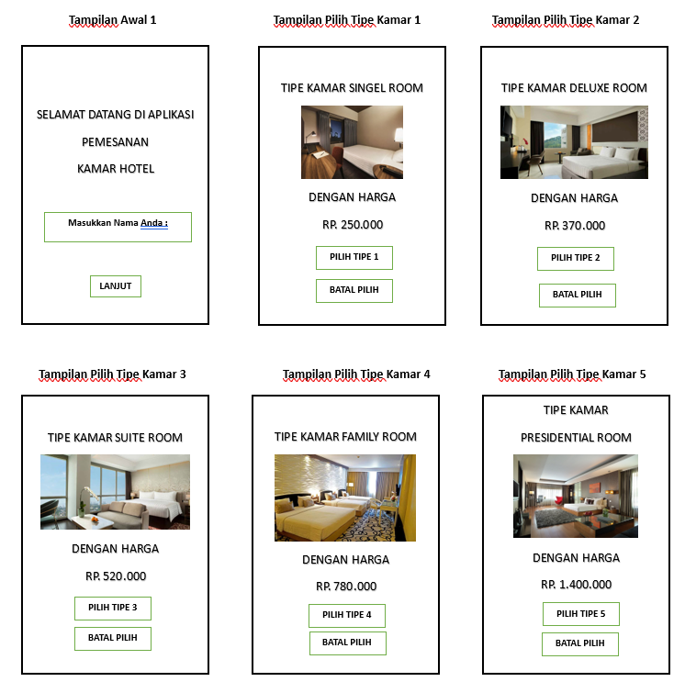

Sketsa Rancangan
Aplikasi

Slide 10
Kode Program
org 100h
.model small
.code
org 100h
start:
jmp mulai
nama db 13,10,' Nama Anda : $'
lanjut db 13,10,'LANJUT TEKAN (Y) = $'
tampung_nama db 30,?,30 dup(?)
masukkan db 13,10,'Masukkan Pilihan Kamar: $'

Slide 11
daftar db 13,10,’ ___________________________________________’
db 13,10,’ ‘
db 13,10,’ +*** DAFTAR PESAN KAMAR HOTEL ***+’
db 13,10,’ ___________________________________________’
db 13,10,’ # #’
db 13,10,’ # NO| TIPE KAMAR #’
db 13,10,’ #_________________________________________#’
db 13,10,’ # #’
db 13,10,’ # 1.| SINGEL ROOM – Rp.250.000 #’
db 13,10,’ #_________________________________________#’
db 13,10,’ # #’
db 13,10,’ # 2.| DELUXE ROOM – Rp.370.000 #’
db 13,10,’ #_________________________________________#’
db 13,10,’ # #’
db 13,10,’ # 3.| SUITE ROOM – Rp.520.000 #’
db 13,10,’ #_________________________________________#’
db 13,10,’ # #’
db 13,10,’ # 4.| FAMILY ROOM – Rp.780.000 #’
db 13,10,’ #_________________________________________#’
db 13,10,’ # #’
db 13,10,’ # 5.| PRESIDENTIAL SUITE – Rp.1.400.000 #’
db 13,10,’ #_________________________________________#’,’$'

Slide 12
mulai:
mov ah,09h
lea dx,nama
int 21h
mov ah,0ah
lea dx,tampung_nama
int 21h
push dx
mov ah,09h
mov dx,offset daftar
int 21h
mov ah,09h
mov dx,offset lanjut
int 21h
mov ah,01h
int 21h
cmp al,'y'
jmp proses
jne error_msg
error_msg:
mov ah,09h
mov dx,offset error_msg
int 21h
int 20h
proses:
mov ah,09h
mov dx,offset masukkan
int 21h
mov ah,01
int 21h
mov bh,al
cmp al,'1'
je hasil1
cmp al,'2'
je hasil2
cmp al,'3'
je hasil3
cmp al,'4'
je hasil4
cmp al,'5'
je hasil5

Slide 13
hasil1:
mov ah,09h
lea dx,teks1
int 21h
int 20h
hasil2:
mov ah,09h
lea dx,teks2
int 21h
int 20h
hasil3:
mov ah,09h
lea dx,teks3
int 21h
int 20h
hasil4:
mov ah,09h
lea dx,teks4
int 21h
int 20h
hasil5:
mov ah,09h
lea dx,teks5
int 21h
int 20h

Slide 14
;-----------------------------------------------------------------------------------------
teks1 db 13,10,' '
db 13,10,'Anda memilih No. 1 Tipe Kamar SINGEL ROOM'
db 13,10,
db 13,10,'Harga Tipe Kamar SINGEL ROOM : Rp.250.000'
db 13,10,
db 13,10,'Terima Kasih Telah Memesan Kamar Ini Semoga Suka Yaa $'
teks2 db 13,10,'_________________________________________________________'
db 13,10,'Anda memilih No. 2 Tipe Kamar DELUXE ROOM'
db 13,10,
db 13,10,'Harga Tipe Kamar DELUXE ROOM : Rp.370.000'
db 13,10,
db 13,10,'Terima Kasih Telah Memesan Kamar Ini Semoga Suka Yaa $'
teks3 db 13,10,'_________________________________________________________ '
db 13,10,'Anda memilih No 3 Tipe Kamar SUITE ROOM'
db 13,10,
db 13,10,'Harga Tipe Kamar SUITE ROOM : Rp.520.000'
db 13,10,
db 13,10,'Terima Kasih Telah Memesan Kamar Ini Semoga Suka Yaa $'

Slide 15
teks4 db 13,10,'_________________________________________________________ '
db 13,10,'Anda memilih No 4 Tipe Kamar FAMILY ROOM'
db 13,10,
db 13,10,'Harga Tipe Kamar FAMILY ROOM : Rp.780.000'
db 13,10,
db 13,10,'Terima Kasih Telah Memesan Kamar Ini Semoga Suka Yaa $'
teks5 db 13,10,'_________________________________________________________ '
db 13,10,'Anda memilih No 5 Tipe Kamar PRESIDENTIAL SUITE'
db 13,10,
db 13,10,'Harga Tipe Kamar PRESIDENTIAL SUITE : Rp.1.400.000'
db 13,10,
db 13,10,'Terima Kasih Telah Memesan Kamar Ini Semoga Suka Yaa $'
ret

Slide 16
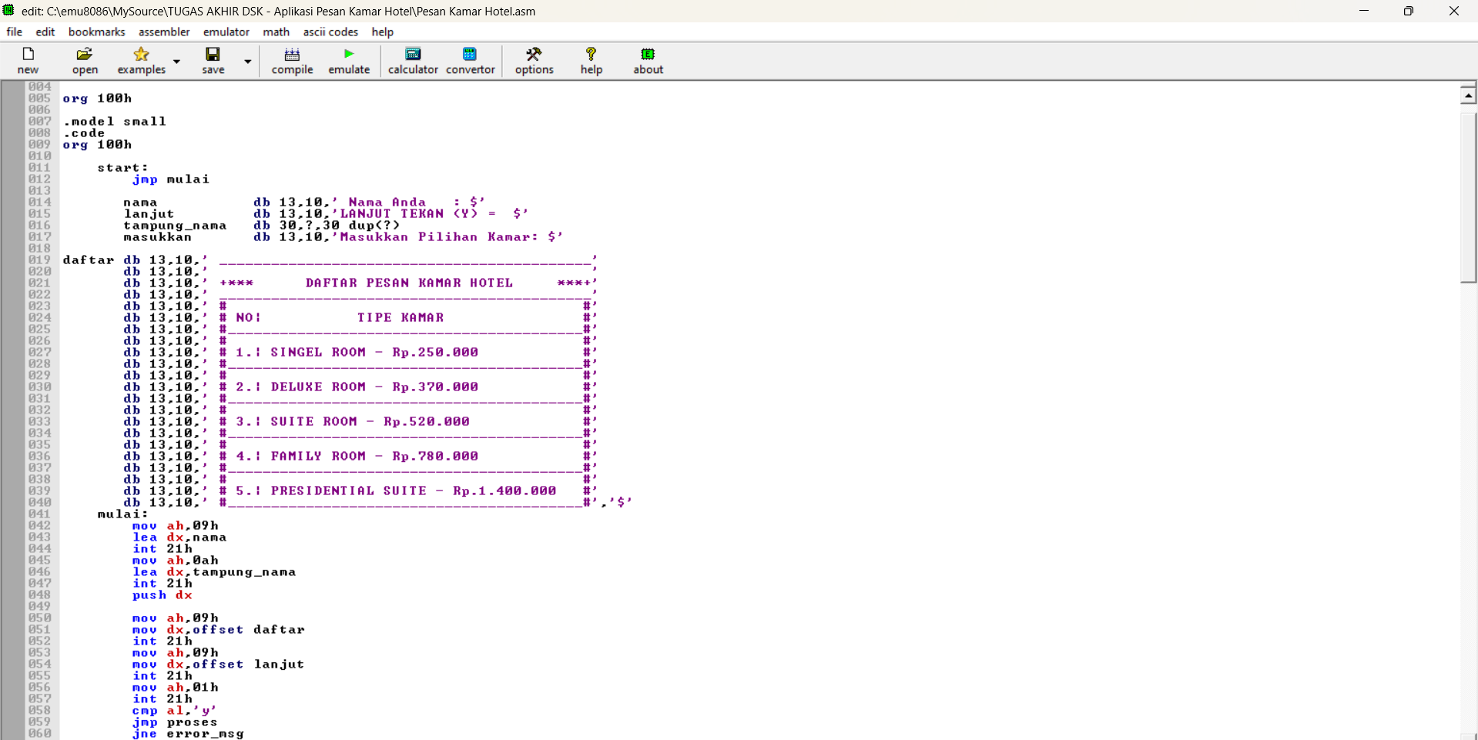
Tampilan coding di IDE/Editor

Slide 17
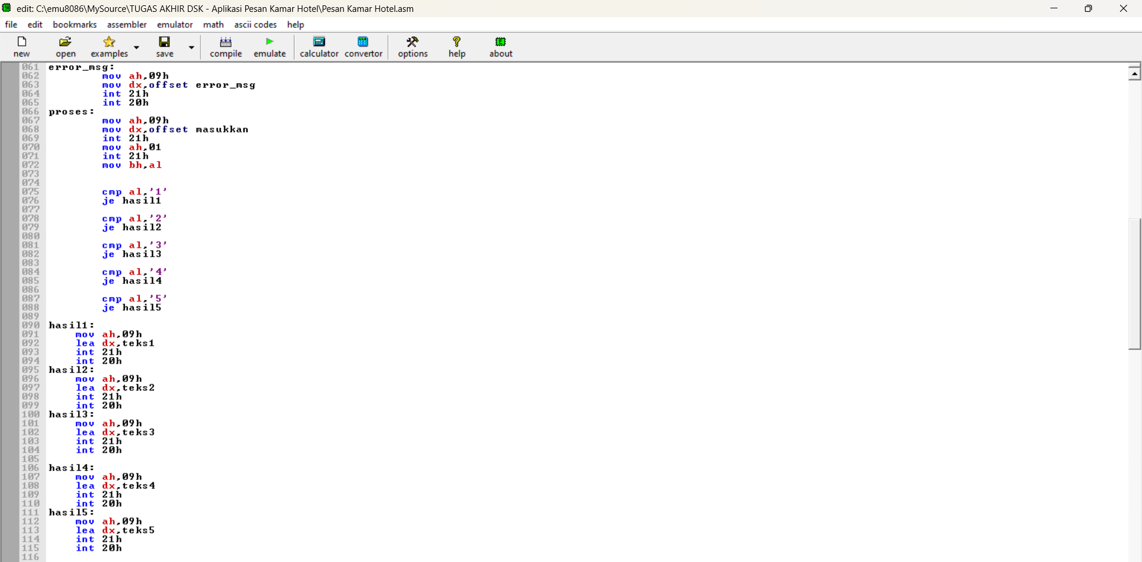

Slide 18
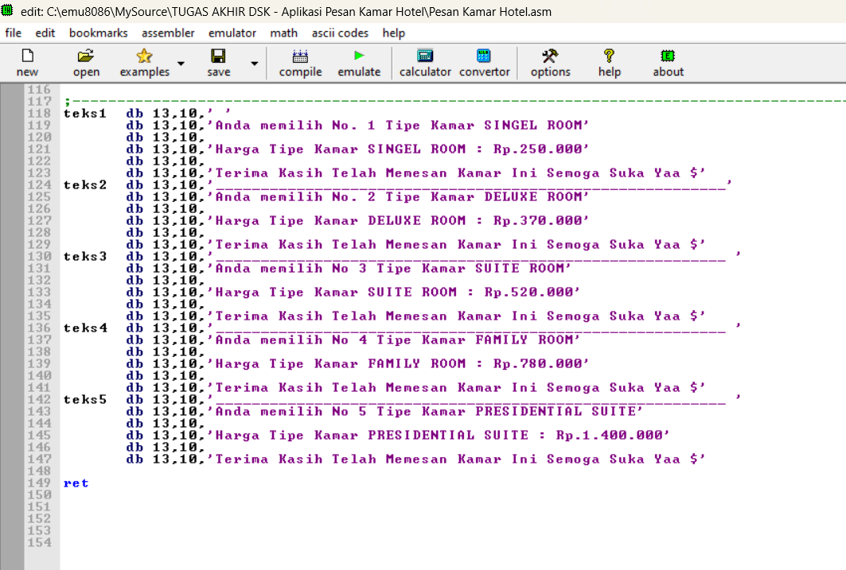

Slide 19
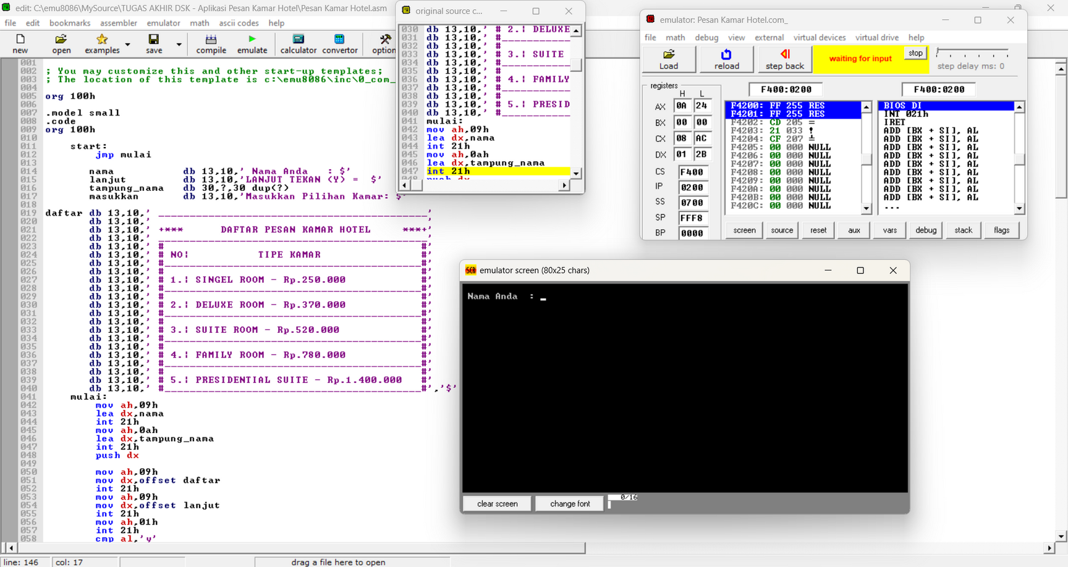
Tampilan Output Program

Slide 20
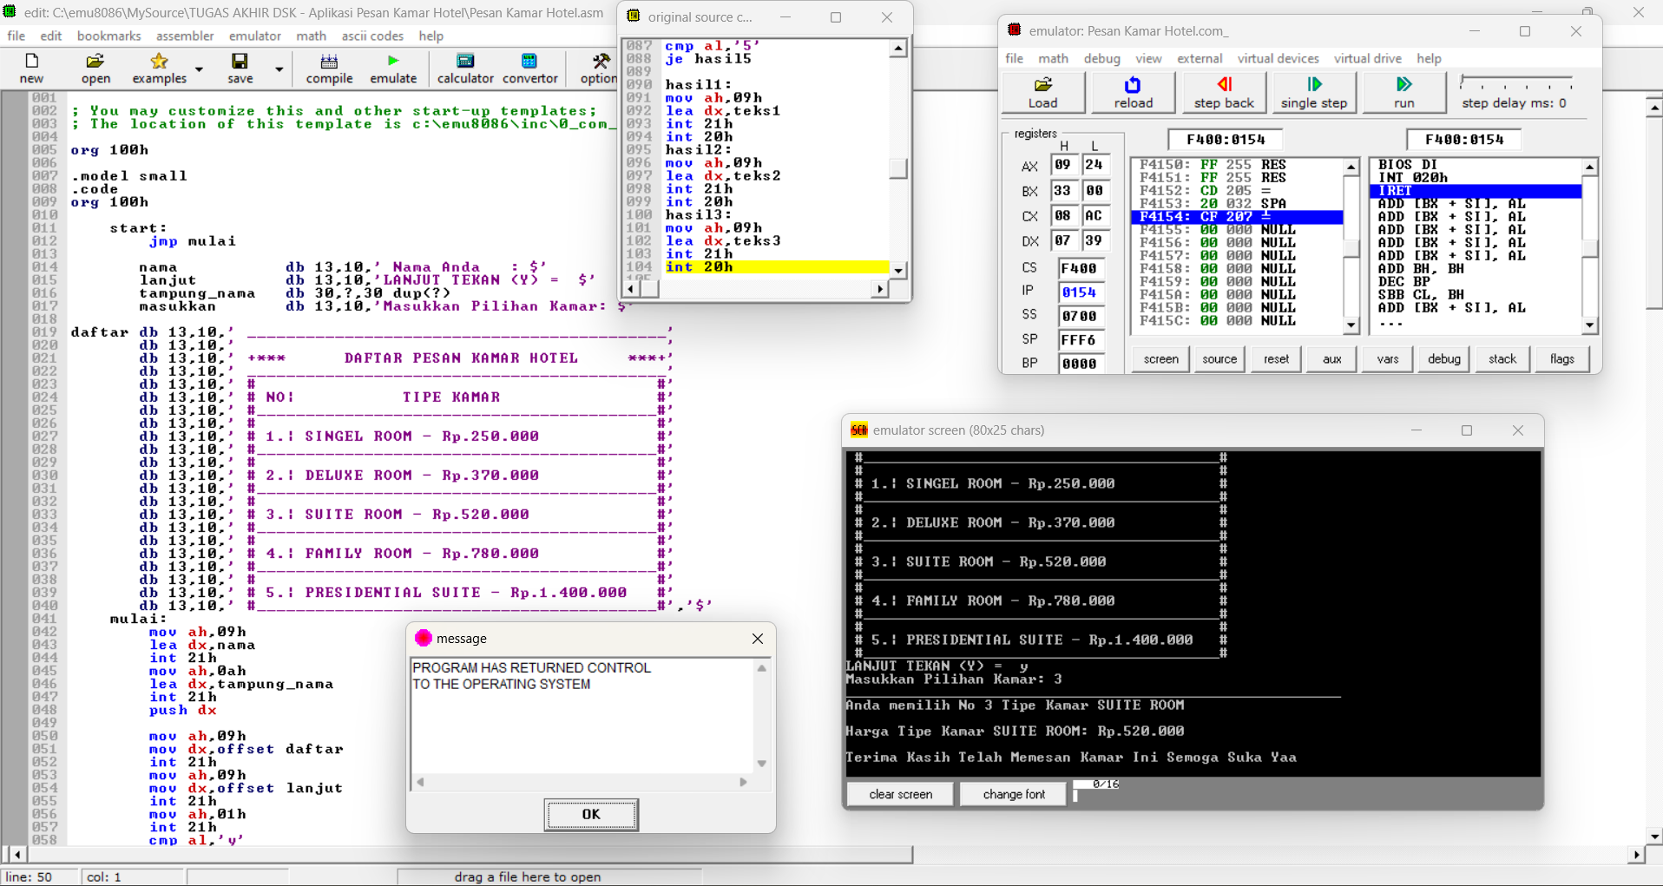

Slide 21
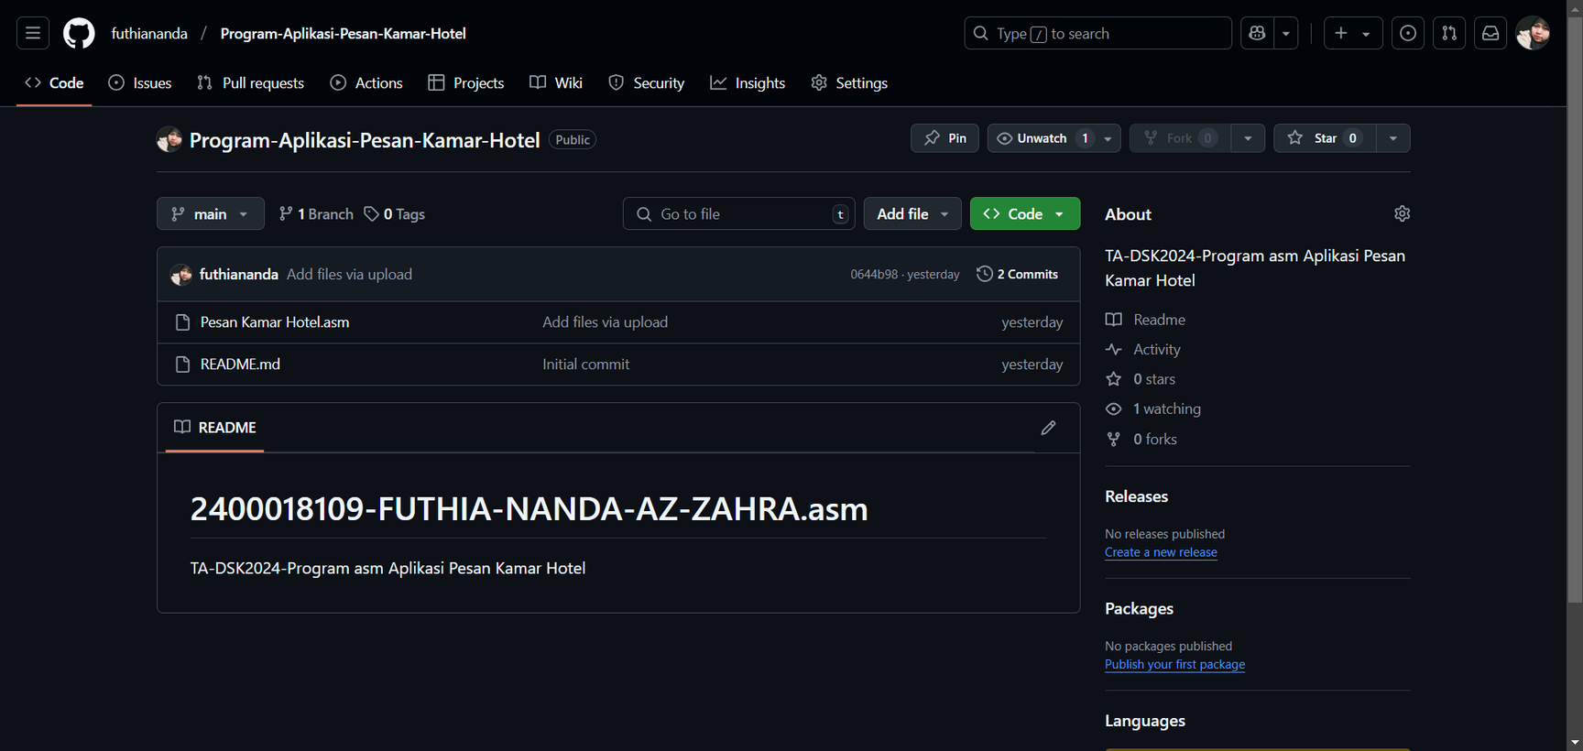
TAMPILAN UNGGAHAN PROJEK DI GITHUB

Slide 22
TERIMA KASIH
LINK PROGRAM APLIKASI
HTTPS://GITHUB.COM/FUTHIANANDA/PROGRAM-APLIKASI-PESAN-KAMAR-HOTEL

